Slide 1
Il nuovo MYING
https://mying.it

Slide 2
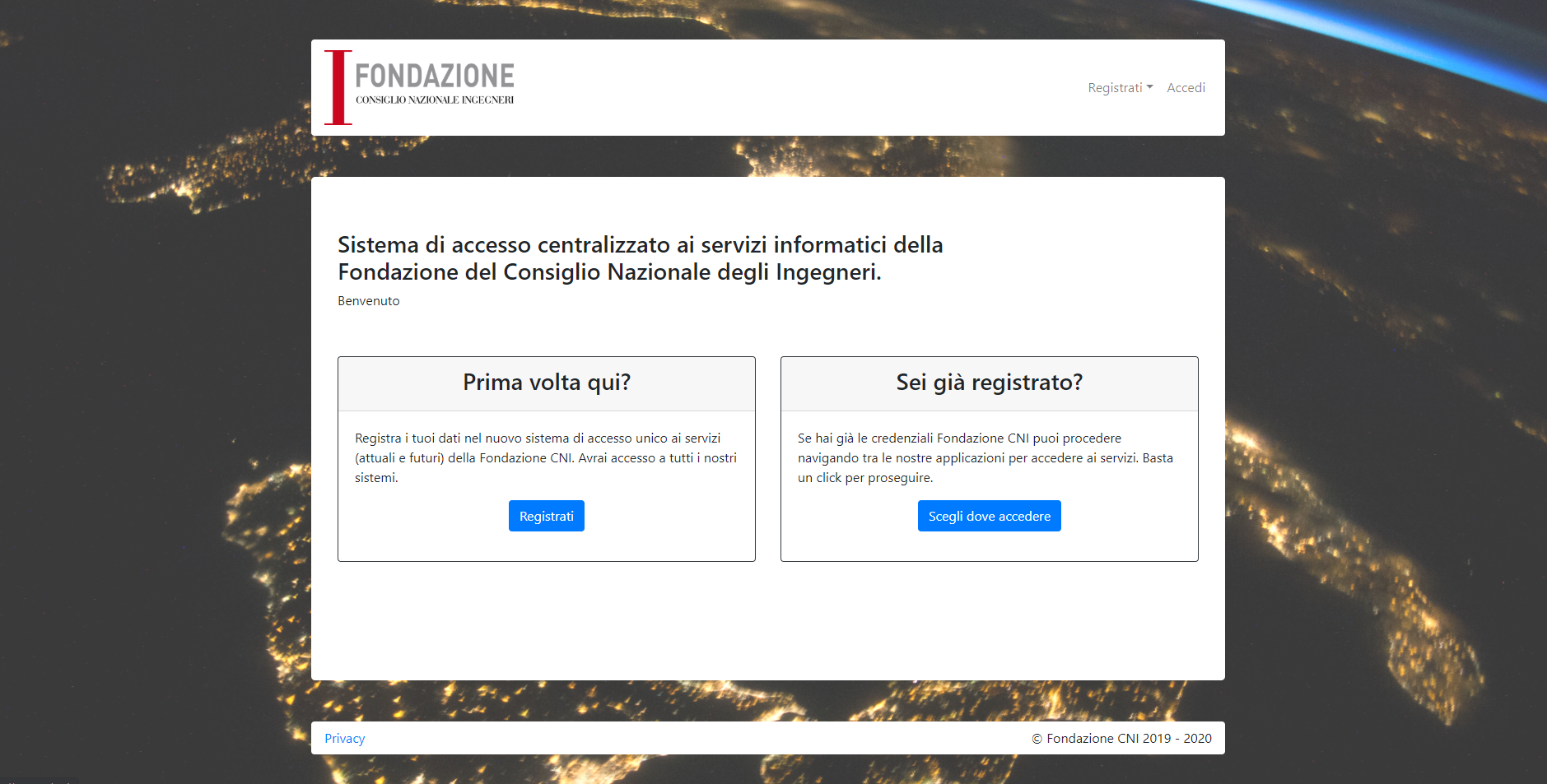

Slide 3
Per creare l’account cliccare qui

Slide 4
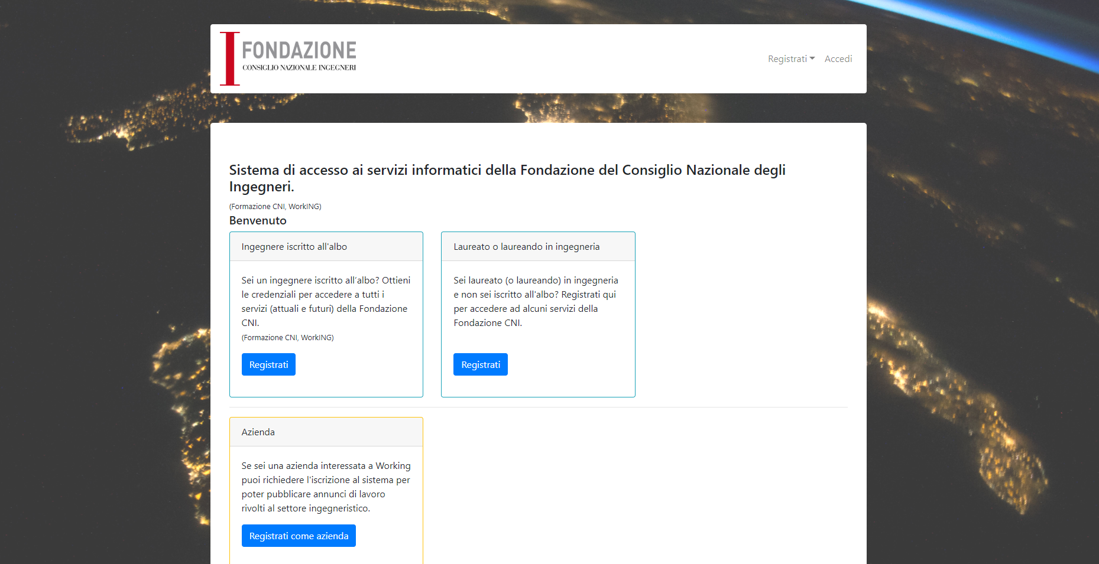
Se si è iscritti all’Albo degli ingegneri cliccare qui

Slide 5
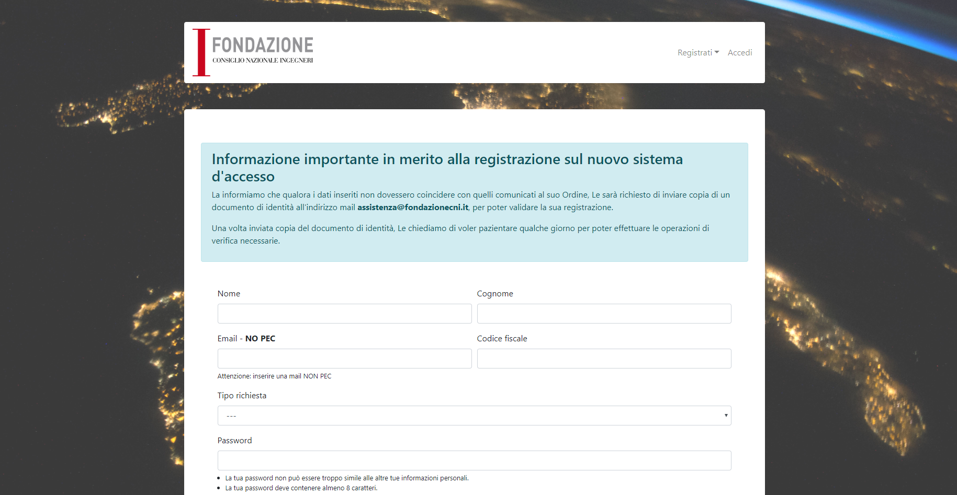
Inserire i propri dati

Slide 6
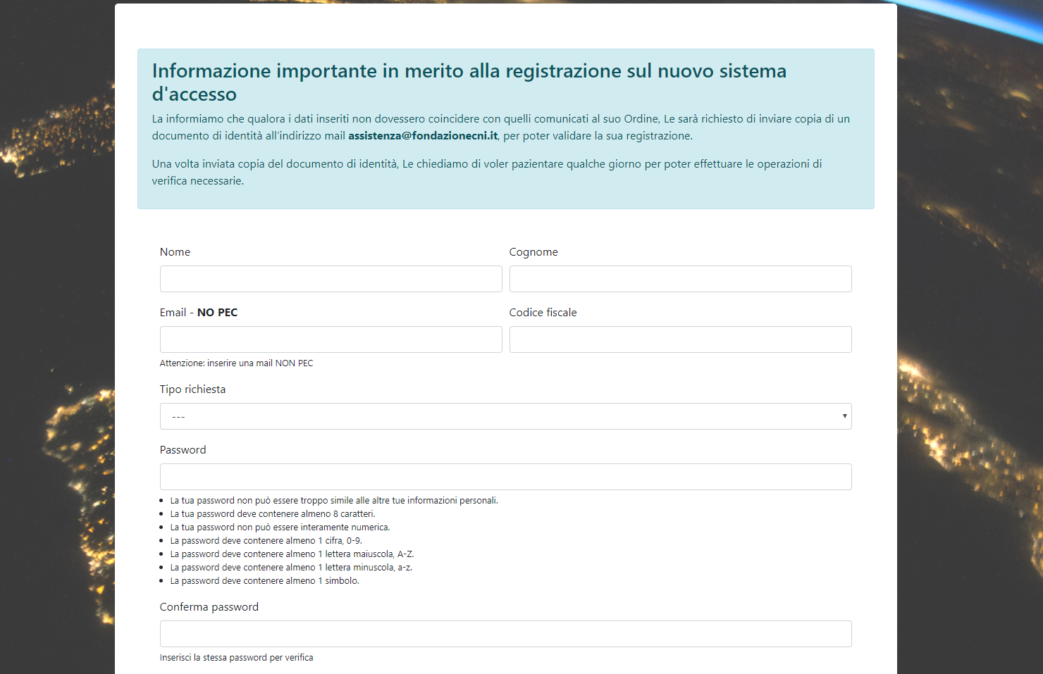
Attenzione
NON utilizzare un indirizzo PEC
N.B. L’indirizzo email inserito sarà l’username del proprio account
Attenzione

Slide 7
Completata la registrazione si può accedere al portale

Slide 8
Cliccare qui

Slide 9
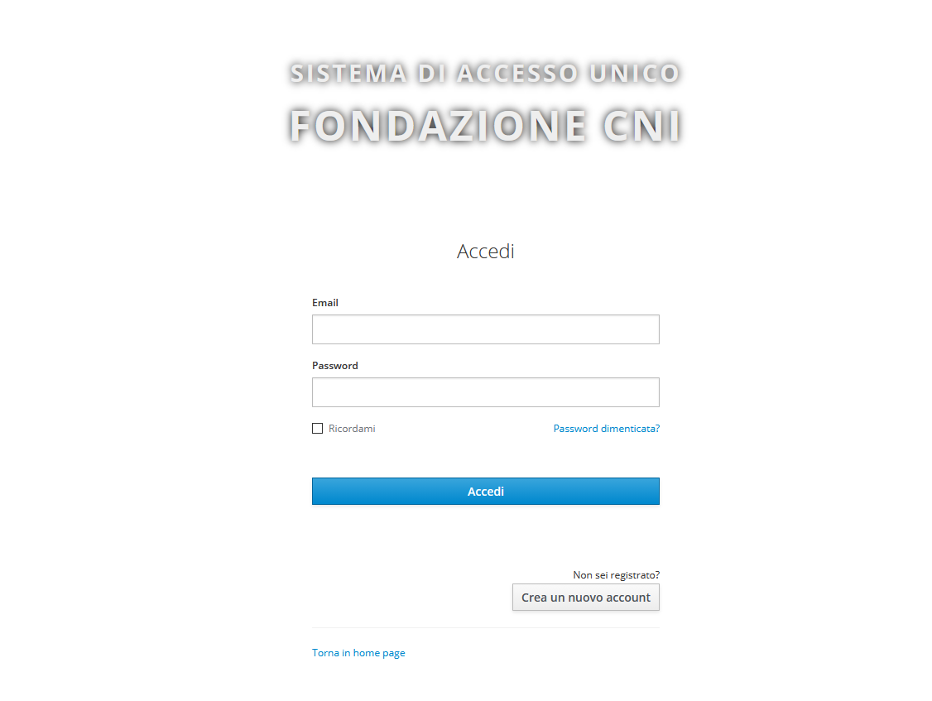
Inserire le proprie credenziali

Slide 10
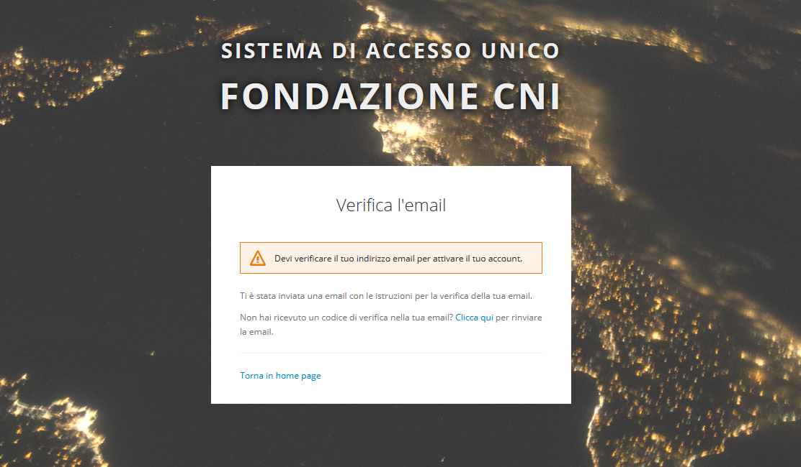

Slide 11
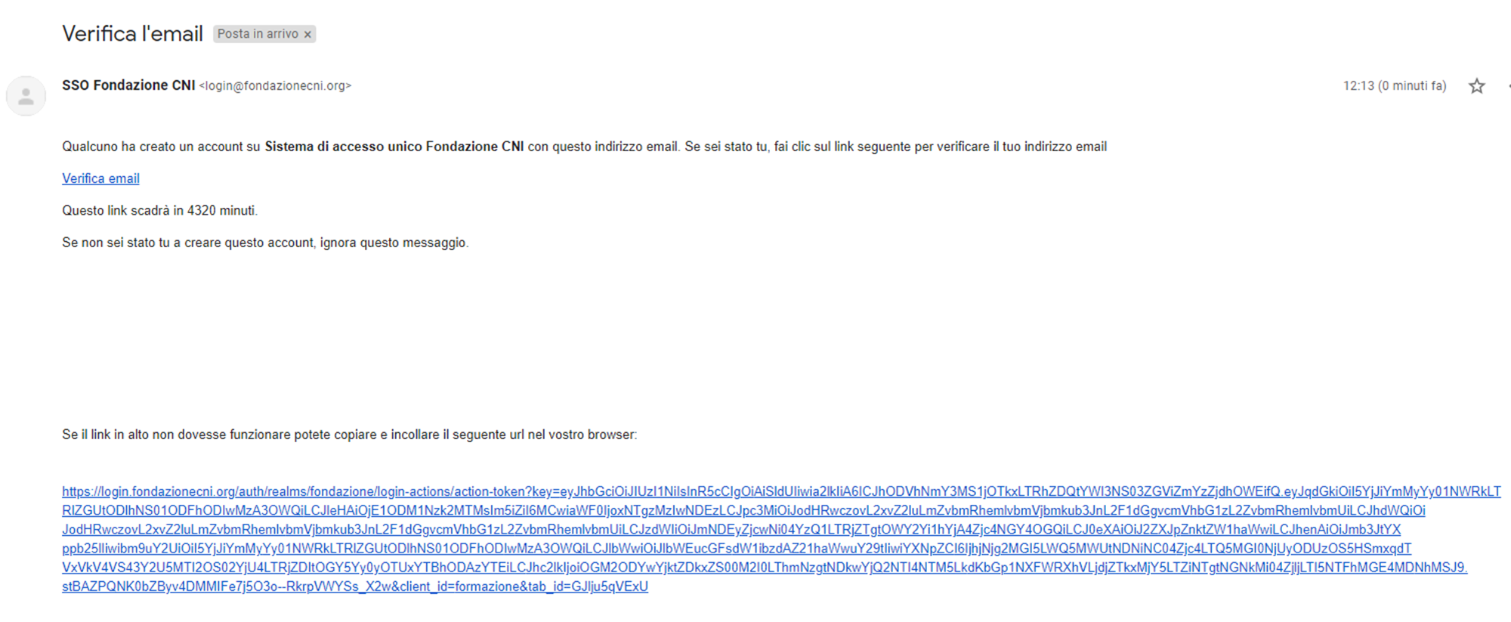
Al proprio indirizzo email arriverà questa mail per confermare le proprie credenziali entro 72 ore

Slide 12
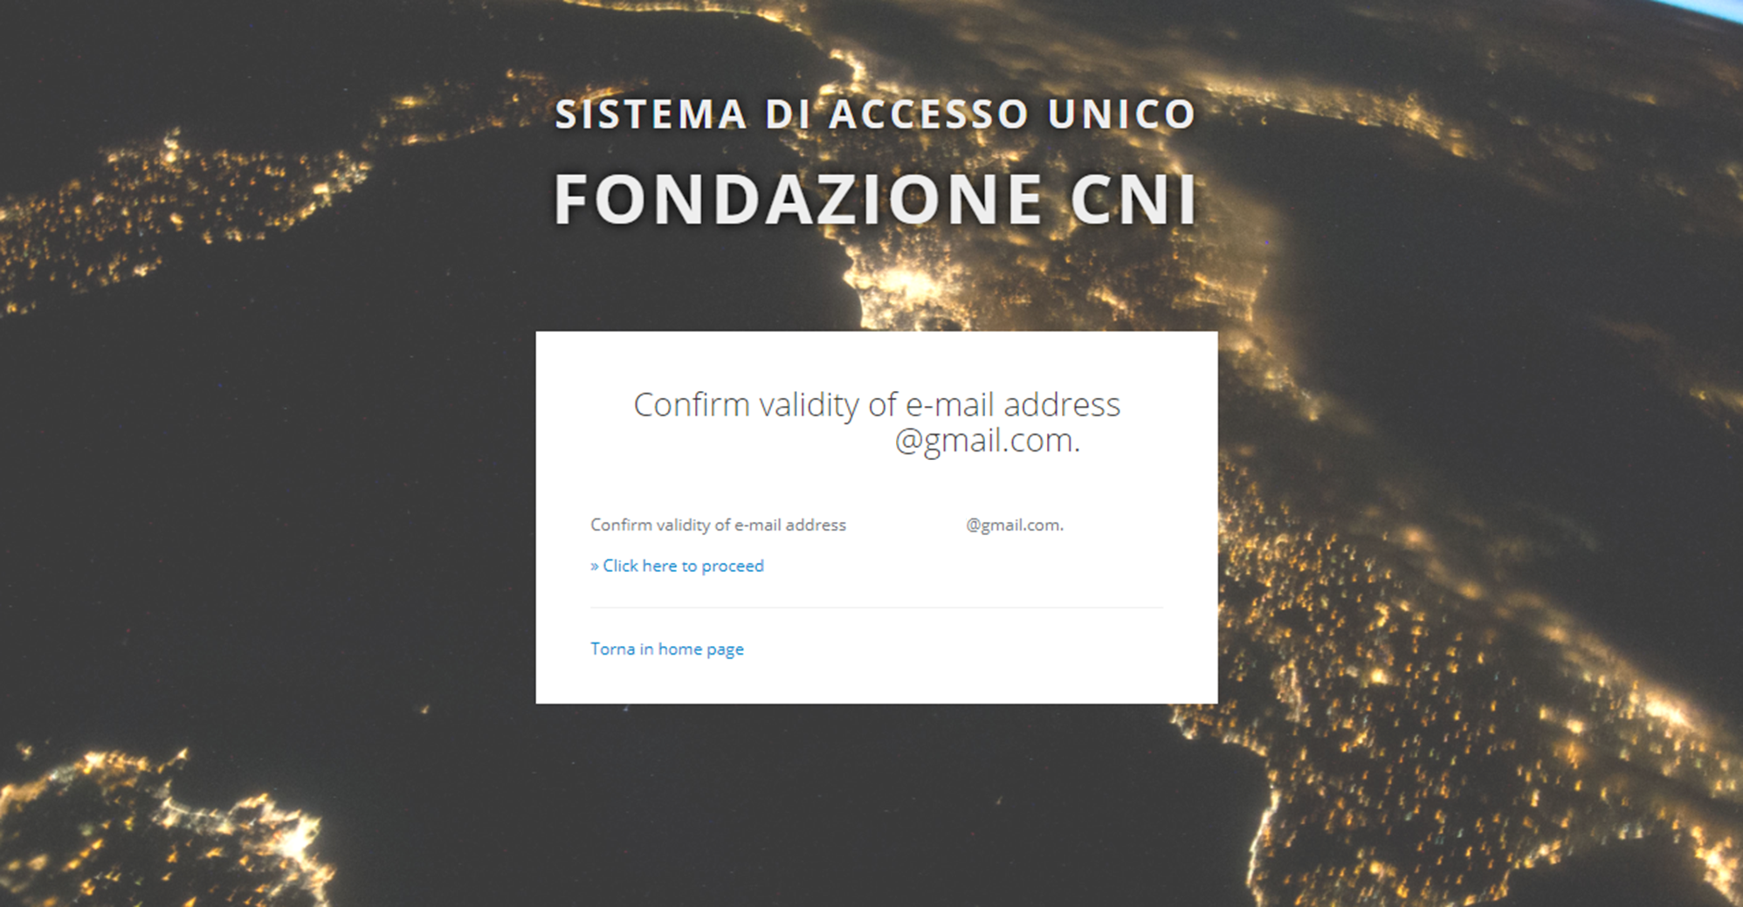
Per confermare le credenziali cliccare qui

Slide 13
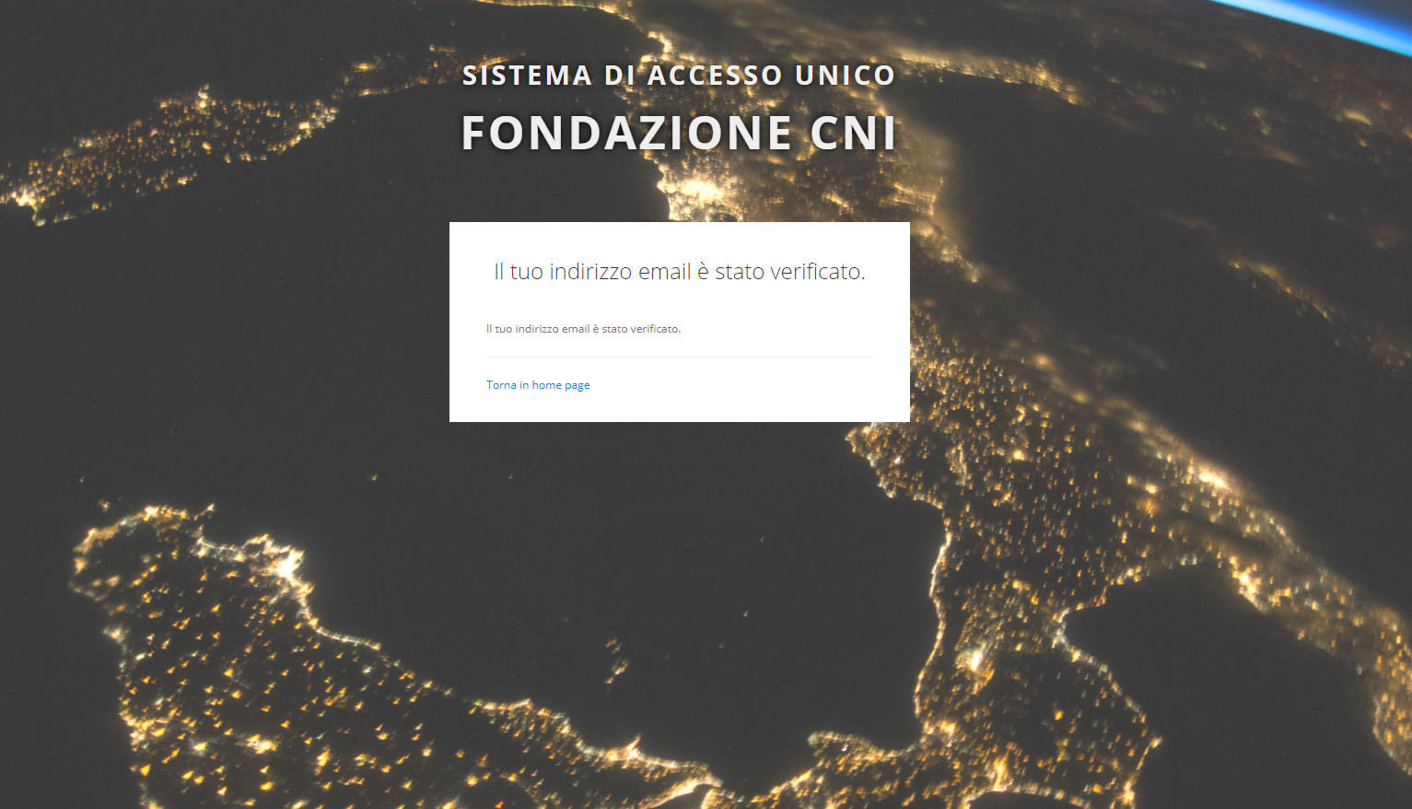
cliccare qui per tornare in homepage

Slide 14
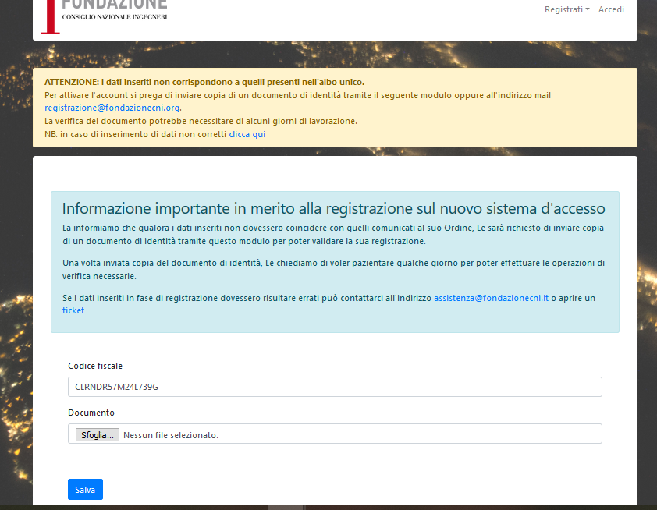
Qualora l’indirizzo email dell’account non dovesse corrispondere a quello comunicato al proprio Ordine comparirà questa schermata
Qui va caricata una copia di un documento d’identità

Slide 15
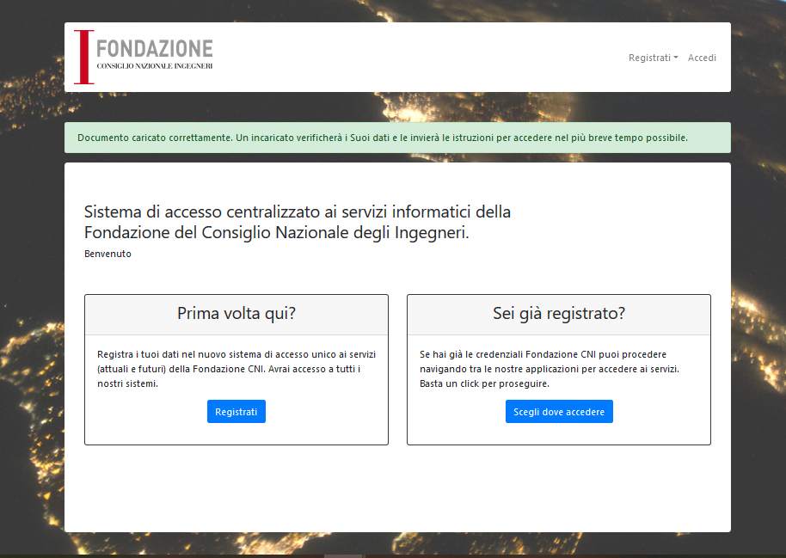
Dopo aver caricato il documento, l’account verrà abilitato appena verificata l’identità

Slide 16
Per visualizzare i propri CFP

Slide 17
Inserire le nuove credenziali
Email indicata nella registrazione
In caso di password dimenticata*
* Arriverà una mail all’indirizzo indicato in fase di registrazione

Slide 18
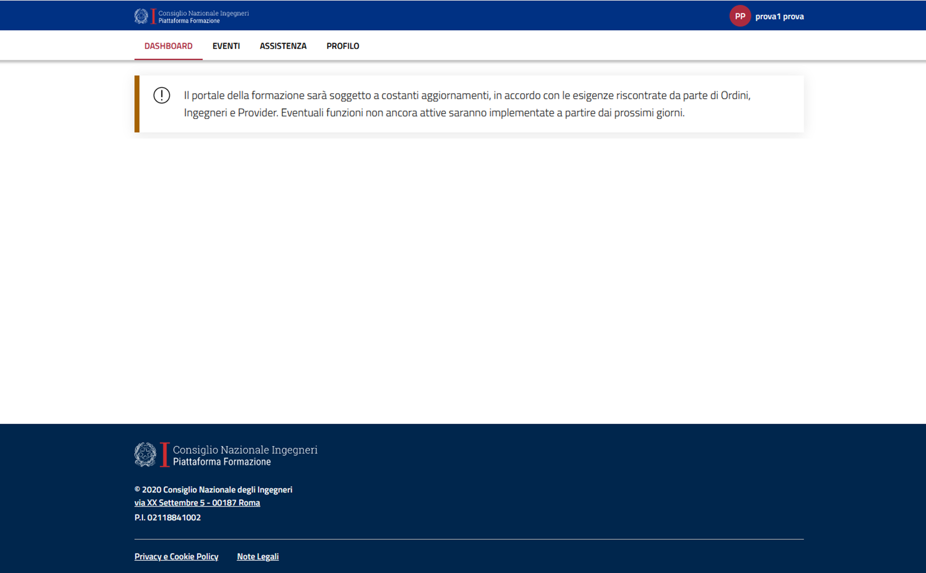
per avere chiarimenti o risolvere problemi

Slide 19
ATTENZIONE
L’indirizzo email per registrarsi NON deve essere un indirizzo PEC.
Per modificare dati anagrafici, indirizzo di residenza o Ordine di appartenenza è necessario contattare il proprio Ordine.
Qualora non si visualizzassero partecipazioni ad eventi è necessario contattare l’Ente organizzatore dell’evento.
Sarà possibile compilare l'autocertificazione relativa al 2019 dal 14 aprile 2020 al 30 giugno 2020, come da circolare CNI n.464 del 30 dicembre 2019.
I CFP visualizzati 2019 sono quelli validati al 31.12.2019 con l’esclusione di eventuali esoneri, crediti formali (dottorati, master, brevetti, ecc.) e autocertificazione crediti informali (15 CFP)

